Slide 1

Orosz rendszám olvasó
Készítette: Varga Szabolcs

Slide 2


Slide 3
OpenCV
Numpy
Haarcascade

Slide 4
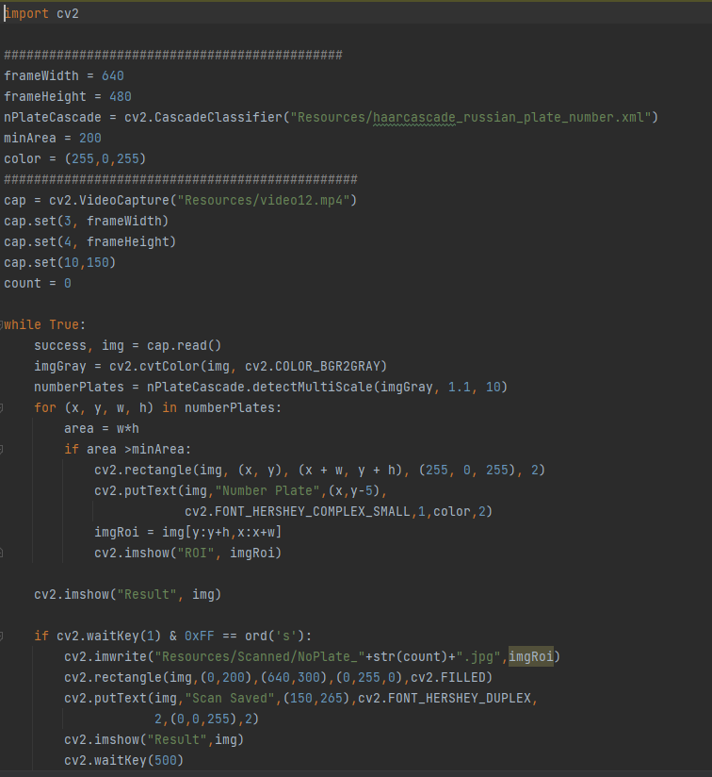

Slide 5
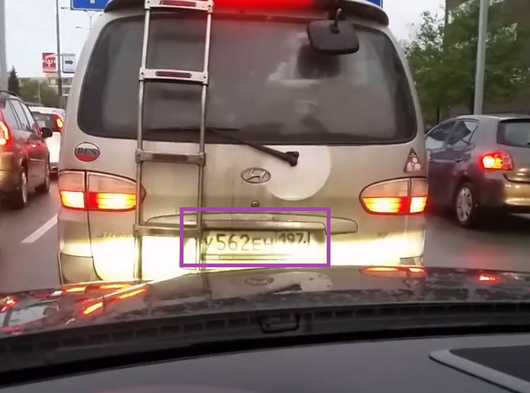

Slide 6
Miért hasznos?
Minden autó lenyomozható
Hasznos zsúfolt utakon
Valós időben tudja felismerni az autók rendszámát

Slide 7
Köszönöm a figyelmet!

